Slide 1
SCD 周例会
乔锐
2026-10-12

Slide 2
总体研制节点及安排
截止时间 | 工作安排 | 负责人
2026年10日15日 | 完成电性件第二阶段 需提前一周提交验收申请 | 霍嘉
2026年10月13日 | 初样设计报告 | 乔锐/霍嘉/鲁兵 徐元迪/车永娥/李洪沂
2026年10月30日 | Ladder胶水选型 AIREX选型 | 张子良：负责测试板 王昊洋：负责胶水及检测 唐远平、庞鲲鹏：激光测试
2026年11月15日 | 完成Super-Ladder力学摸底试验 固化探测器装配工艺、碳纤维结构 | 鲁兵 徐子骏/袁煦昊负责探测器装配 巩克云负责工装及蜂窝板
2026年12月30日 | 完成结构热控件（1套结构、可不含热控） | 鲁兵
Notes:
DAMPE束流为8月7日。HERD原本是8月19日，推迟到8月24日。

Slide 3
辅线的进展和计划
名称 | 当前方案 | 上周进展 | 本周计划
Super-ladder粘接材料 | 使用与AMS-02相同牌号的AIREX泡沫材料 | （1）巩老师与意大利讨论，她们反馈是INFN其它组负责AIREX，她们去协调资料
Super-ladder粘接胶 | 使用与AMS-02相同的Araldite-2011胶水 | （1）张子良与鲁兵、程龙讨论并完成Baby Sensor板。已投产 | （1）张子良给程龙准备《键合说明》 （2）张子良给鲁兵提供最终DXF，鲁兵设计3D打印盖板
硅电容 | （1）P型用271pF，耐压150V （2）Z型用350pF，耐压100V | （1）庞鲲鹏完成LZ的束流实验数据(270pF)与仿真数据的核对，并预测LZ使用350pF的响应。动态范围很临界 | （1）庞鲲鹏预测LZ使用500pF的响应。 （2）乔锐评估硅电容击穿风险
功耗 | 每个FFE用2片FPGA | （1）乔锐基于车永娥的功耗树完成功耗明细表，并汇总>0.3W功耗的元器件，后续用于FFE热仿真 | 电性件实测效率

Slide 4
重要辅线
名称 | 当前方案 | 上周进展 | 本周计划
Z型高密走线板 | 方案阶段设计已完成束流实验验证 | （1）与王东辉完成迭代设计 | （1）张子良跟踪制板进度，并联系考察王东辉厂子
SFE板设计 | 方案阶段设计已完成束流实验验证 -2V电阻用0ohm还是10ohm？ 阻容封装改为宇航级 | （1）车永娥完成Z性SFE的COB区，还差P型SFE的COB区 （2）霍嘉给724提供旧SFE板和dummy ASIC | （1）车永娥跟踪724、完成P型SFE的COB区 （2）车永娥和鲁兵、巩克云确认非COB区元器件布局。

Slide 5
新上传到DOCS的材料
序号 | 内容 | DOCS链接
1 | Z型高密走线板(Zflex)的设计 | https://docs.ihep.ac.cn/link/ARF990E048D41E454F99D0827183DF0E0F
2 | 最新功耗(383W)计算 | https://docs.ihep.ac.cn/link/ARD27CA8958A7C4877A929A3C4730C5E81
3 | 电性件FFE的原理图和PCB | https://docs.ihep.ac.cn/link/AR62232A71363242EABF738F1FB4EE19A2

Slide 6
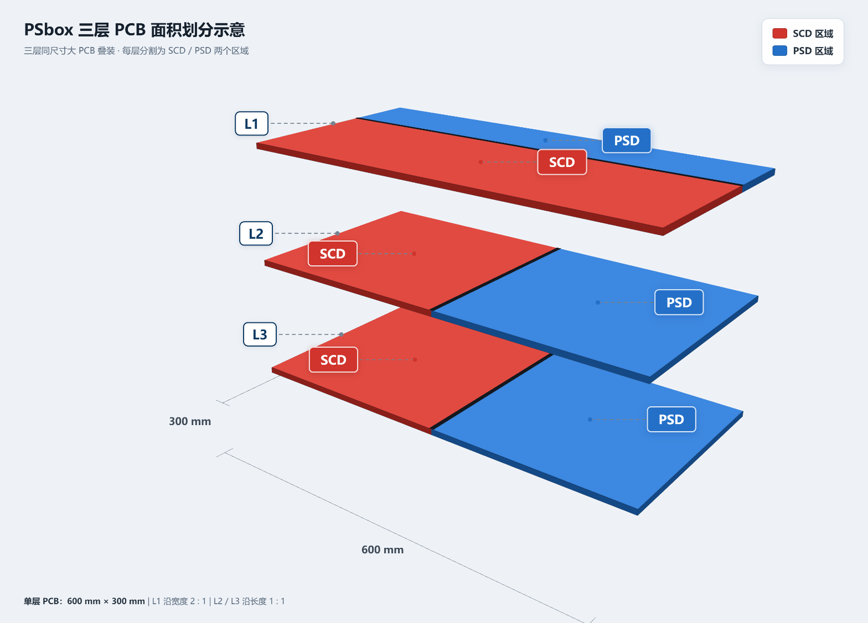
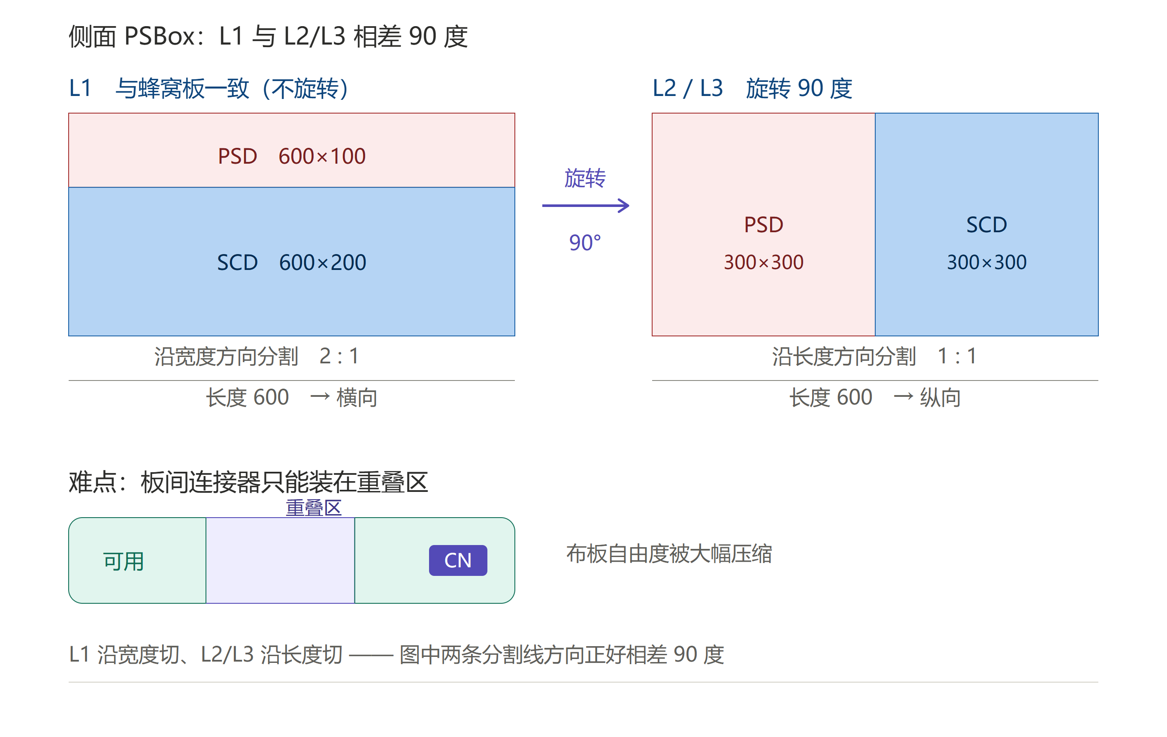
新的辅线（1）：侧面PSBox、FFE板和MB板设计
背景 1 SCD／PSD 各 5 个单机（1 顶面 + 4 侧面）
背景 3 侧面 PSBox：连接器在外侧（SCD 一侧）
SCD 2 层蜂窝板 ↔ PSD 1 层蜂窝板，紧密安装
需把靠内的 PSD 信号引到外侧
SCD FFE 板与 PSD MB 板，统一装在 PSBox 内
现设计：L1 与蜂窝板一致；L2／L3 旋转 90°
背景 2 顶面 PSBox：连接器在两侧，板空间与蜂窝板对应
难点 板间连接器只能装在重叠区，布板受限

Slide 7
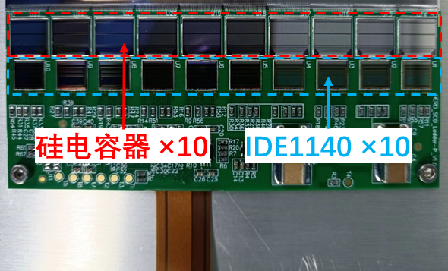
新的辅线（2）：SFE板的制板平面工艺
SCD 子系统前端电子学板（SFE）
共 2 种（暂定）；每种板上各有 10 片硅电容器 + 10 片 IDE1140 ASIC 需 COB 封装
待 COB 器件
第一排：10 片硅电容器；第二排：10 片 IDE1140 ASIC；每款板器件位置略有不同
尺寸
方案阶段约 100 mm × 40 mm；最终设计宽度会稍微增加
SFE 板方案阶段实物图（约 100 mm × 40 mm）
板面丝印：SCD_Ladder-P
制板工艺尚未确定
宇航级；COB 采用 25 μm 铝丝键合；COB 焊盘在电装时不得被污染 —— 表面处理选型由此而来

Slide 8
SFE板各表面处理工艺优劣比较
工艺 | 镀层 | 可焊性 | 铝丝键合 | 平整度 | 宇航适用性 | 主要风险
HASL 喷锡（有铅） | SnPb | 好 | ✗ 不可 | 差 | 高 | 不平整、热冲击、不可键合
HASL 喷锡（无铅） | SnCu / SAC | 好 | ✗ 不可 | 差 | 低 | 锡须
ENIG 沉金 | Ni / Au（化学） | 好 | △ 需控金厚 | 好 | 中 | 黑盘 + 金脆
ENEPIG 镍钯金 | Ni/Pd/Au（化学） | 好 | ◎ 优 | 好 | ⚠ 航天受限 | 航天受限
DAMPE使用镍钯金工艺：Ni 3.0~7.0, Pd 0.05~0.25, Au 0.02~0.06

Slide 9
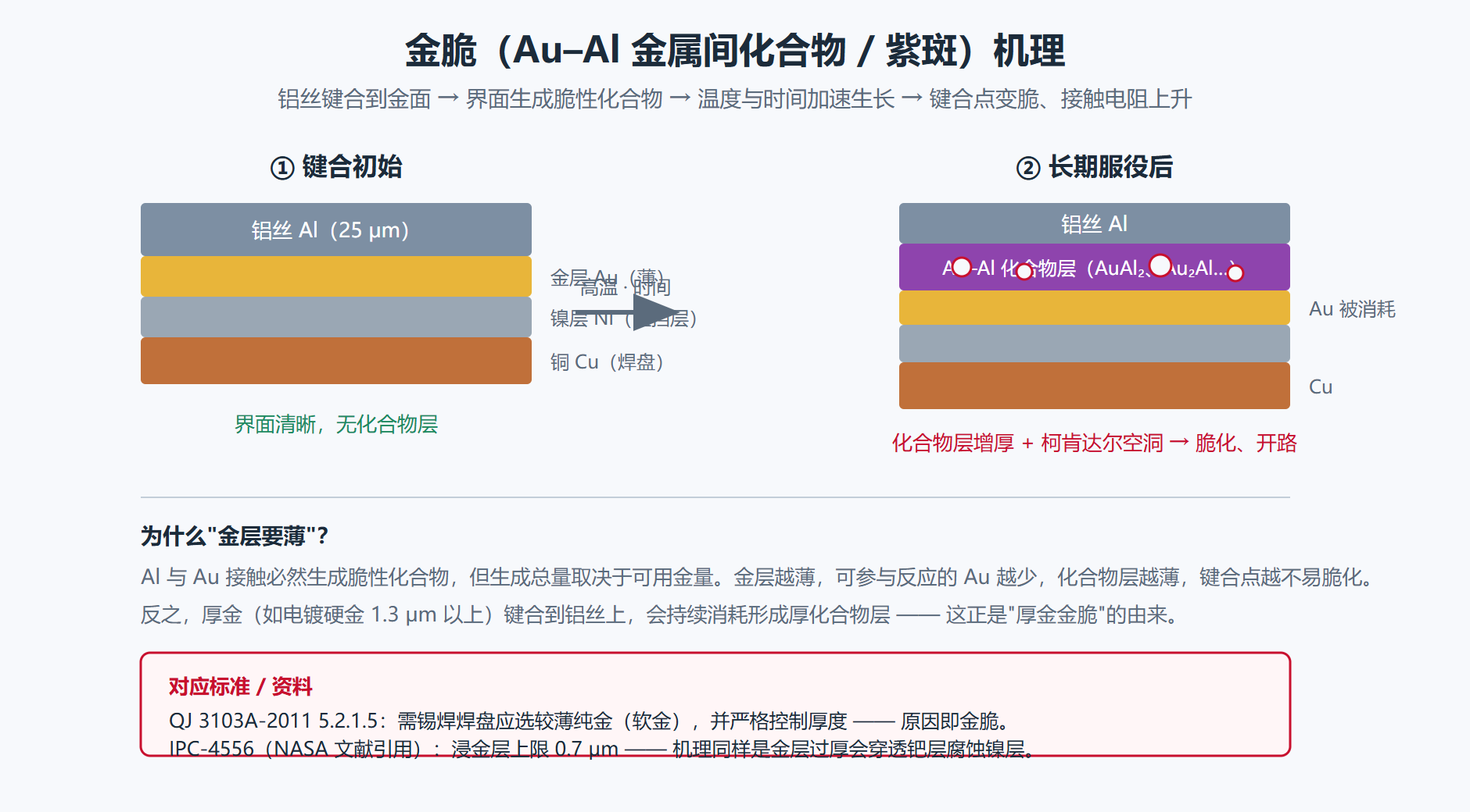
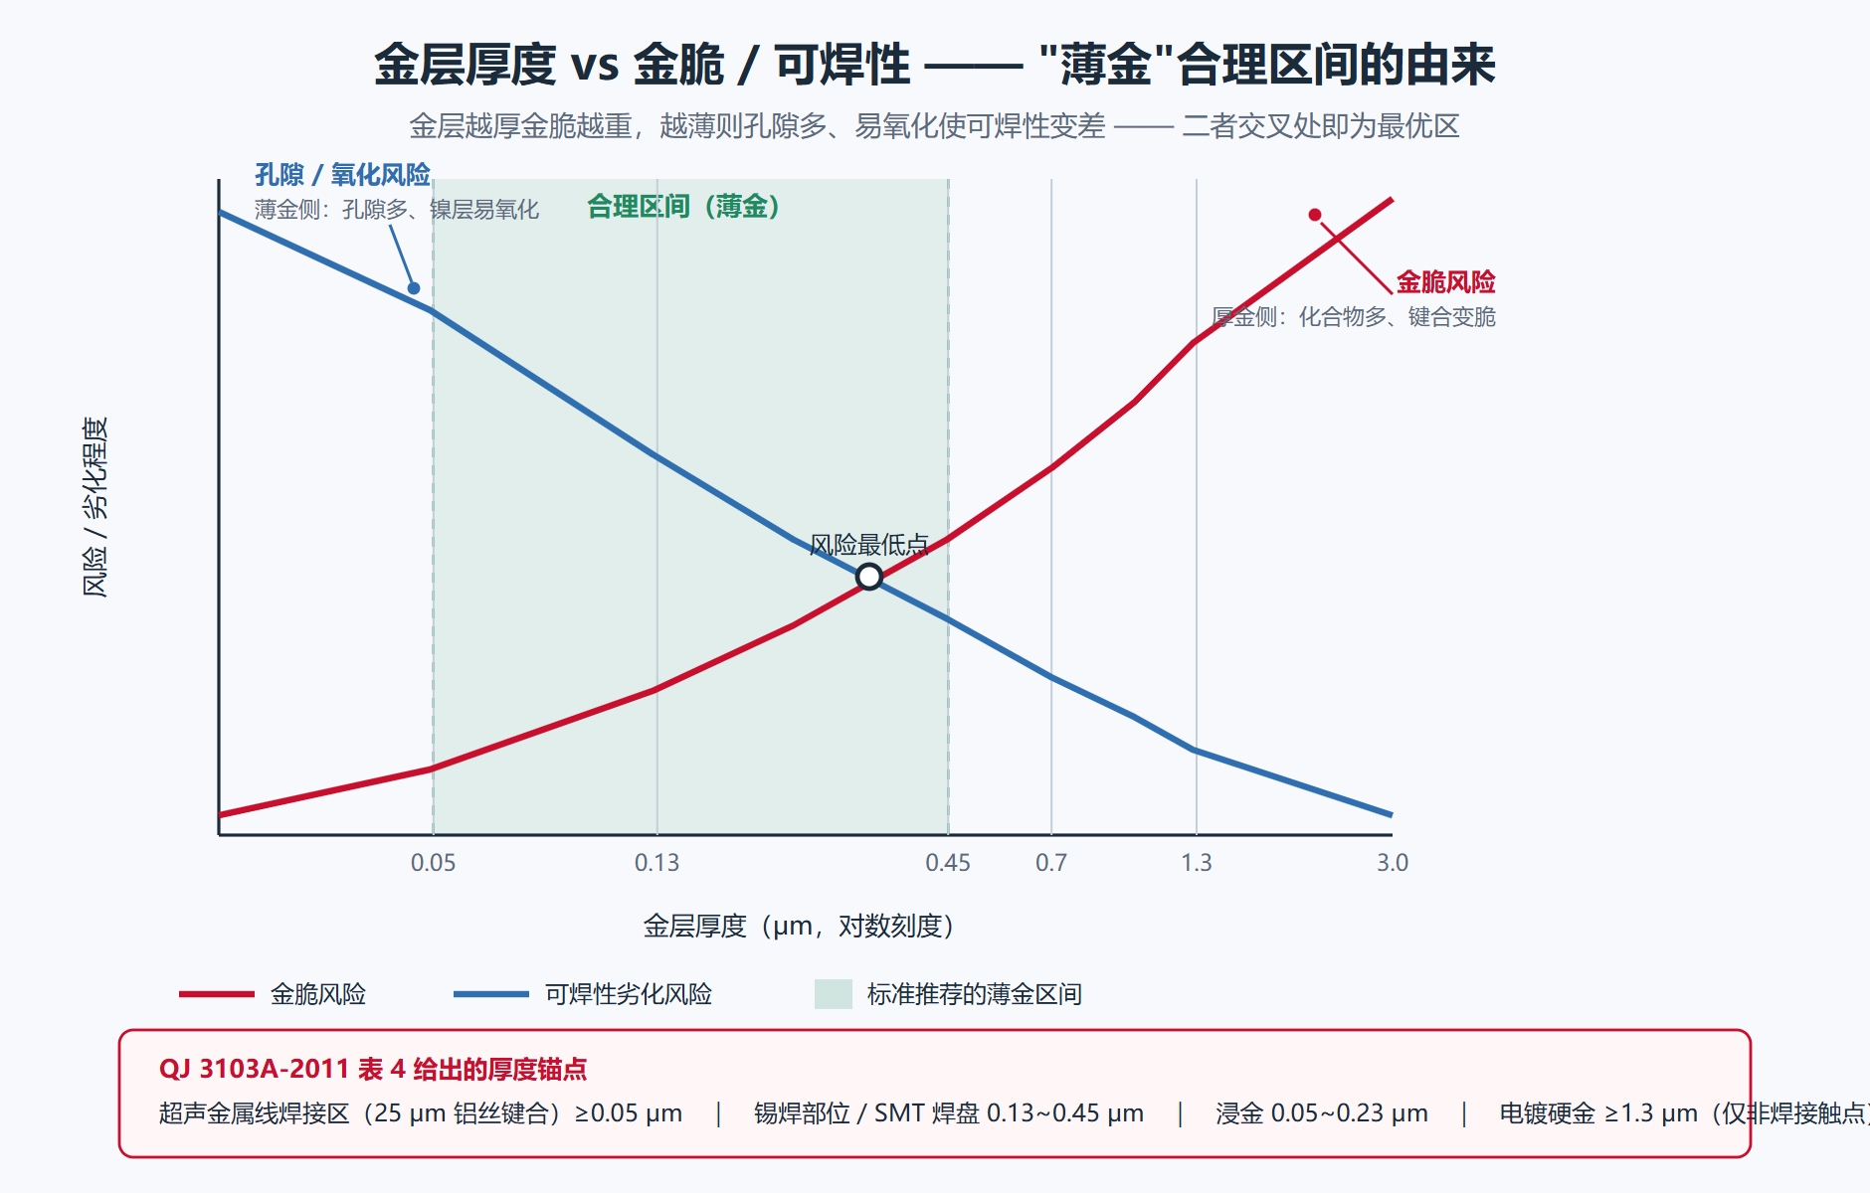
失效方式：金脆（Gold Embrittlement）
什么是金脆
铝丝键合到金面 → 界面生成 Au–Al 金属间化合物（AuAl₂ 紫斑、Au₂Al 等）
化合物硬而脆，且 Al/Au 扩散速率不同留下柯肯达尔空洞 → 键合点脆化、接触电阻上升
★ 失效滞后：筛选阶段往往正常，服役一段时间后才暴露 —— 对航天是致命特性
关键变量 = 金层厚度
为什么"金层要薄"
金层越厚 → 可参与反应的 Au 越多 → 化合物层越厚 → 键合点越易脆化（"厚金金脆"）
但金层过薄 → 孔隙率大、底层镍易氧化 → 可焊性下降
合理区间（QJ 3103A-2011 表 4）：
· 超声金属线焊接区（25 μm 铝丝键合）≥0.05 μm
· 锡焊 / SMT 焊盘 0.13~0.45 μm · 电镀硬金 ≥1.3 μm（仅非焊接触点）

Slide 10
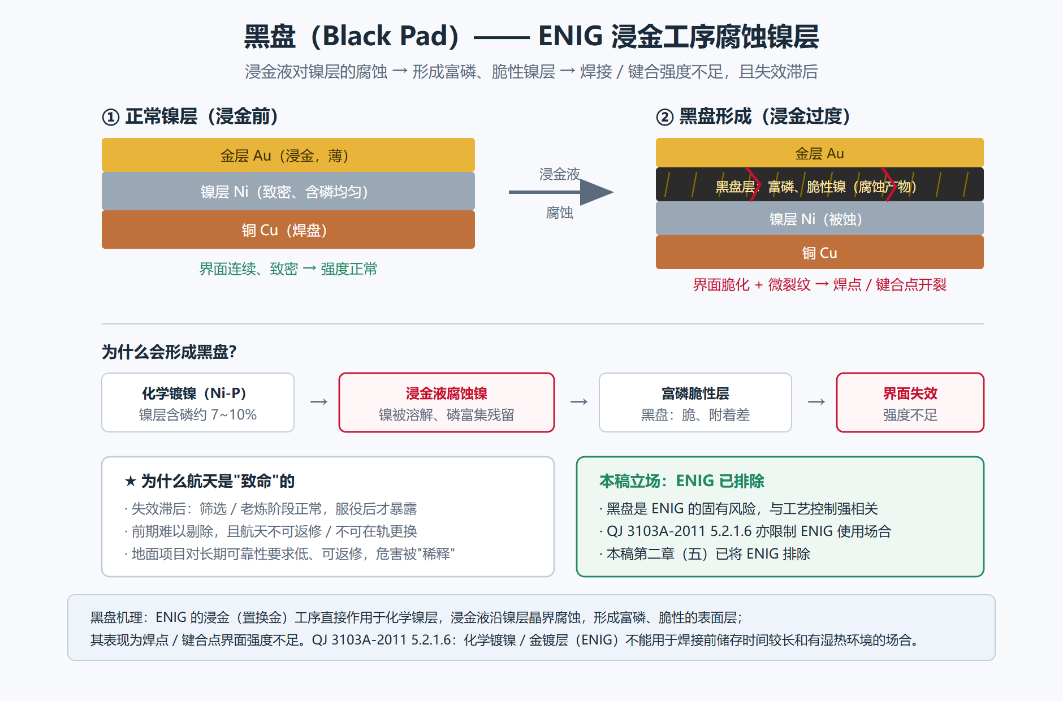
失效方式：黑盘（Black Pad）
成因
ENIG 的浸金（置换金）工序直接作用于化学镍层，浸金液沿晶界腐蚀镍
形成富磷、脆性的镍表面层（黑盘）→ 界面强度不足、焊点/键合点开裂
为什么航天是"致命"的
失效滞后：筛选 / 老炼阶段正常，服役后才暴露，前期难以剔除
航天不可返修、不可在轨更换；地面项目可返修，危害被"稀释"
图：黑盘（Black Pad）形成机理 —— ENIG 浸金工序腐蚀镍层
本稿立场：ENIG 已排除
ENIG 在"铝丝键合 + 宇航"场景下同时存在金脆与黑盘双缺陷
ENEPIG 的 Pd 层在浸金时阻隔镍层，从根本上抑制黑盘
QJ 3103A-2011 §5.2.1.6 亦限制 ENIG 使用场合（焊前储存长/湿热环境不可用）

Slide 11
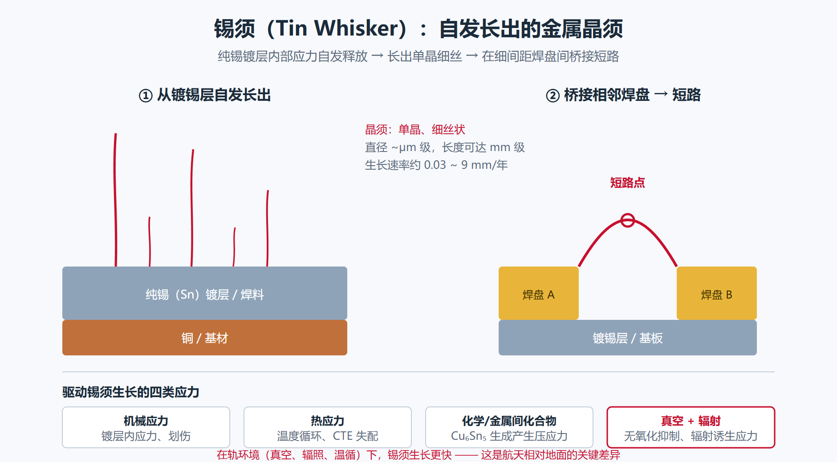
失效方式：锡须（Tin Whisker）
什么是锡须
纯锡镀层 / 焊料表面自发长出单晶、细丝状金属晶须：直径 μm 级（约 1~5 μm），长度可达 mm 级
生长速率约 0.03~9 mm/年（随应力与环境变化）
发生部位：镀锡层、纯锡焊料、含锡镀层表面
为什么有害
晶须为导电金属，可能桥接相邻焊盘 / 引脚 → 短路
图：锡须生长与桥接短路示意（手绘）
折断后形成游离导电颗粒；细间距器件（BGA）风险最高；失效可间歇性，排查困难
与标准的对应
QJ 3103A-2011 §5.2.1.2 明确："纯锡镀层容易生长锡须，会使绝缘下降或短路"
★ 为什么是"航天特有"问题
故通常采用锡铝合金或锡合金；规定锡含量 60%~70%，最佳 61%~63%
地面有氧化层抑制、无真空与辐照加速，少见锡须失效；航天恰为最不利组合
本稿据此排除无铅喷锡（SnCu / SAC）与浸锡路线 —— 锡须是航天明确禁忌
真空 + 辐射 → 生长更快；且无法在轨维修
故航天明确禁忌纯锡体系，改用锡铅（SnPb）合金（铅有效抑制晶须生长）

Slide 12
采购和招标
采购/招标 | 负责人 | 进展
碳纤维复材 | 鲁兵&韦家驹 | 已完成招标，哈玻院中标。上周完成合同
ASIC | 乔锐 | 已完成开标，10月15日拿到中标公告走合同流程
ASIC | 韦家驹 | 已完成开标，10月15日拿到中标公告走合同流程
硅微条 | 乔锐/韦家驹 | 已完成开标，王锡誉推动中标公示流程！蒲秀娟审合同
硅电容 | 乔锐 | 已完成意向公开并分发指标表，本周推动标书合稿。
热控 | 徐元迪 | 本周二上午预备会
制板 电装+COB | 韦家驹/霍嘉 | 待确定制板工艺/电装方案/意向厂家
导热索 | 徐元迪/鲁兵 | ？？
Airborn连接器 | 高旻 | 已完成意向公开。已发送进口论证给采购办
Z型高密走线板 | 张子良 | ？？

Slide 13
文档和评审
截止时间 | 工作安排 | 安排人 | 负责人 | 进展/备注
2026年9月30日 | 举一反三 | 李新乔 | 乔锐 | 已完成
2026年9月30日 | 风险分析 | 李新乔 | 乔锐 | 已完成
2026年10月13日 | 初样设计报告 | 总体 | 乔锐/霍嘉/鲁兵/徐元迪/车永娥/李洪沂
Notes:
C:\Users\Yuodaa\Downloads\20260605_SCD计划节点.xlsx

